Slide 1
Katecheza 51
Temat: Posłani przez Pana

Slide 2
Odczytujemy fragment Ewangelii Mt 28, 16-20
„Jedenastu zaś uczniów udało się do Galilei na górę, tam gdzie Jezus im polecił. A gdy Go ujrzeli, oddali Mu pokłon. Niektórzy jednak wątpili. Wtedy Jezus podszedł do nich i przemówił tymi słowami: «Dana Mi jest wszelka władza w niebie i na ziemi. Idźcie więc i nauczajcie wszystkie narody, udzielając im chrztu w imię Ojca i Syna, i Ducha Świętego. Uczcie je zachowywać wszystko, co wam przykazałem. A oto Ja jestem z wami przez wszystkie dni, aż do skończenia świata»”.

Slide 3
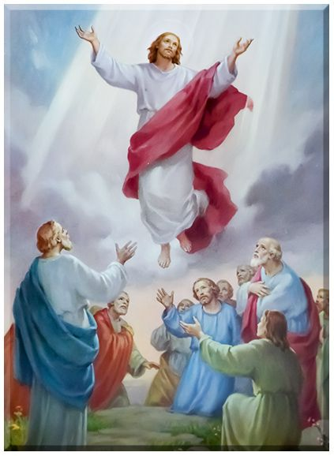
Jaką misję zostawił Jezus uczniom, wstępując do nieba?
Idźcie więc i nauczajcie wszystkie narody, udzielając im chrztu w imię Ojca i Syna, i Ducha Świętego.

Slide 4
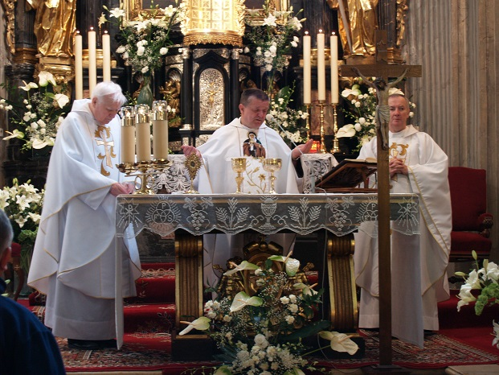
K: Idźcie w pokoju Chrystusa
W: Bogu niech będą dzięki

Slide 5
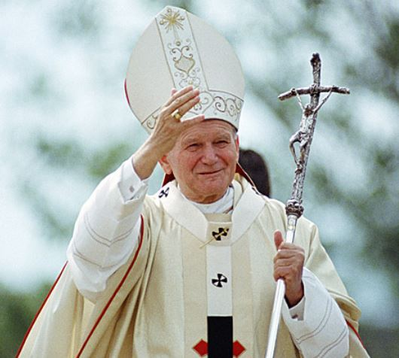
Ćwiczenie w podręczniku:
Uzupełnij tekst rozesłania wiernych.
K: (………) w pokoju (………..)
W: (…….) niech będą (……….)

Slide 6
Co oznaczają słowa:
„Idźcie w pokoju chrystusa ”?
Posłanie wiernych, aby przekazywali
dalej to, czym zostali obdarowani
przez Pana Boga podczas
Eucharystii
Ludzie nie są sami w głoszeniu
Dobrej Nowiny; jest z nimi Jezus,
który daje i siłę, aby swoim życiu
postępowali według Jego nauki

Slide 7
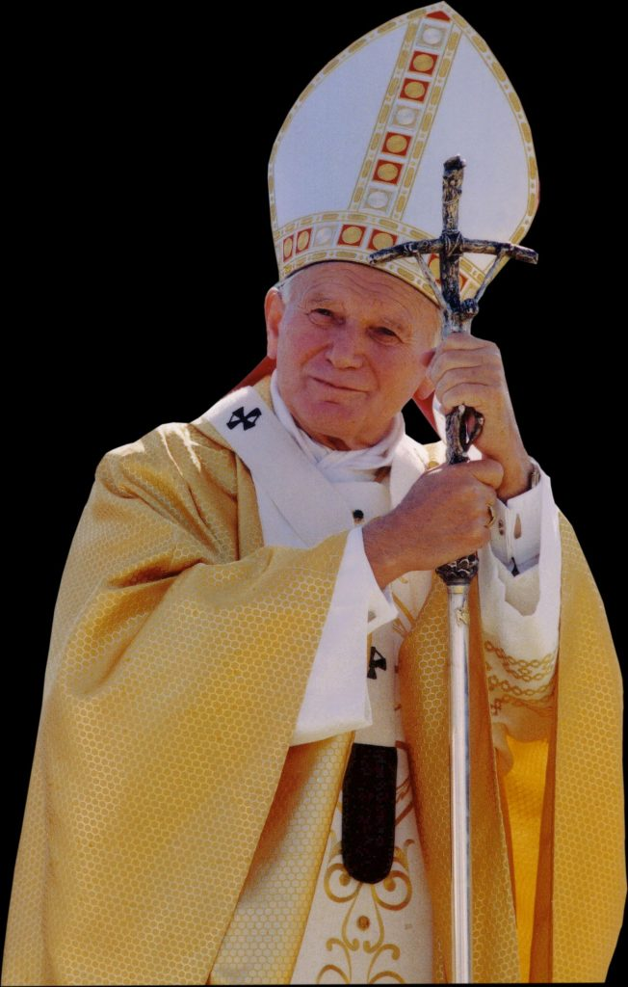
„Rozesłanie po Mszy Świętej to nakaz, który pobudza każdego chrześcijanina do zaangażowania w szerzenie Ewangelii i ożywianie społeczeństwa duchem chrześcijańskim”
Jan Paweł II

Slide 8
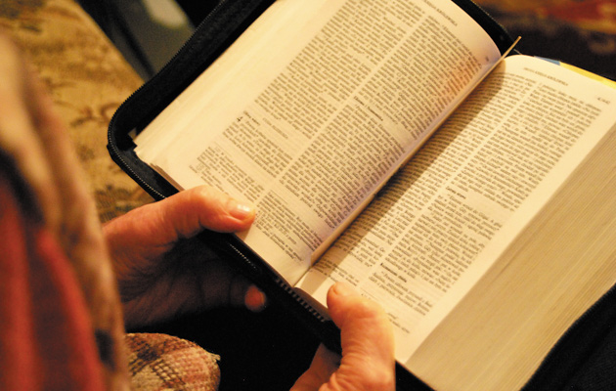
„Pokój zostawiam wam, pokój mój daję wam. Nie tak jak daje dzisiaj świat, Ja wam daję. Niech się nie trwoży serce wasze ani się nie lęka” (J 14, 27)

Slide 9
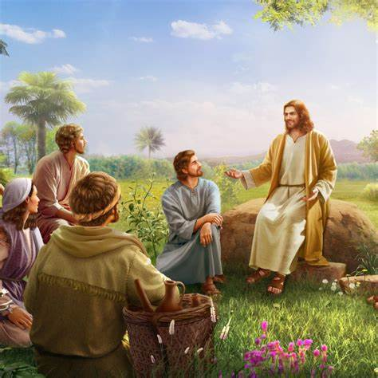
Czym Pan Jezus obdarowuje swoich
uczniów?
(……………………..)
O co prosi Pan Jezus?
(…………………….)

Slide 10
Ćwiczenie w podręczniku:
Podaj przykłady z życia codziennego mówiące o tym, w jaki sposób
możemy w różnych sytuacjach przekazywać pokój.
Praca – odrabianie pracy domowej,
pomoc rodzicom;
Modlitwa – uczestniczenie w
niedzielnej Mszy Świętej,
udział w nabożeństwach;
Dobre uczynki – odwiedzenie
chorego kolegi, pomoc w nauce
słabszemu koledze

Slide 11
Zadaniem dla każdego
z nas jest dawanie
świadectwa o Panu
Jezusie
Nie możemy wstydzić
Się Jezusa

Slide 12
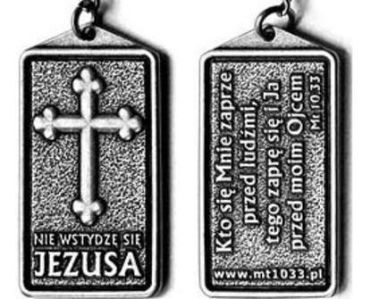

Slide 13
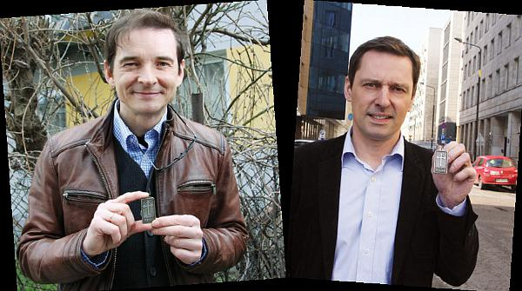

Slide 14
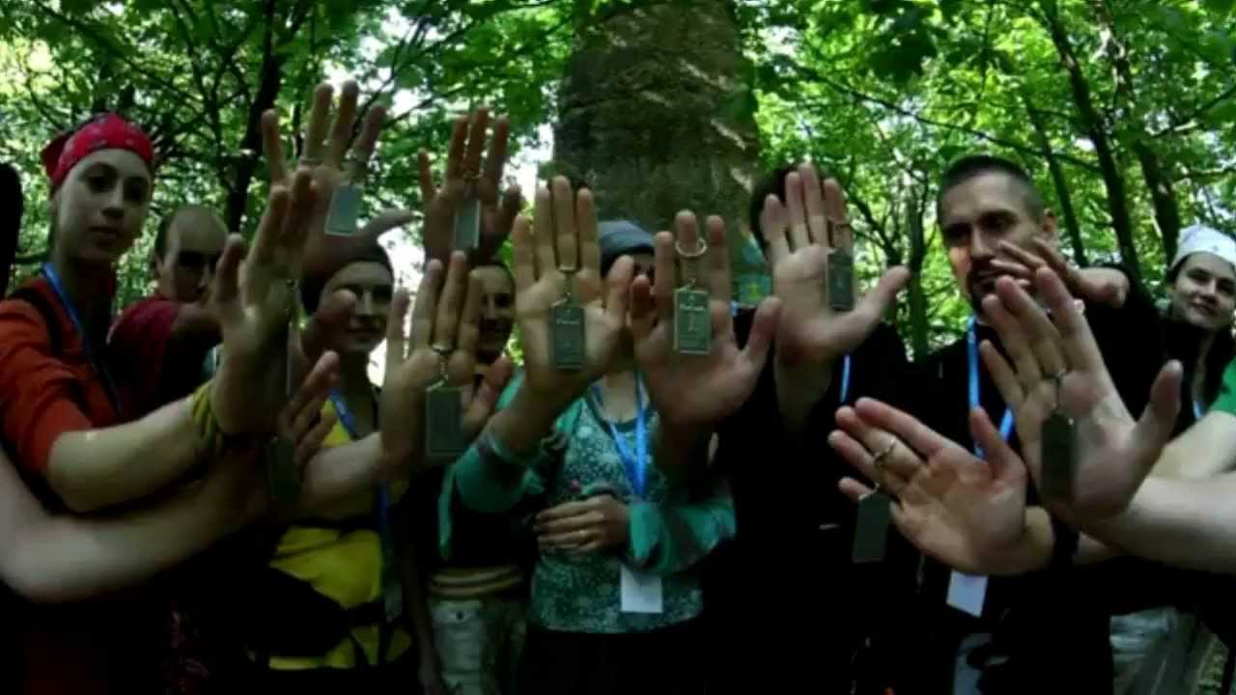
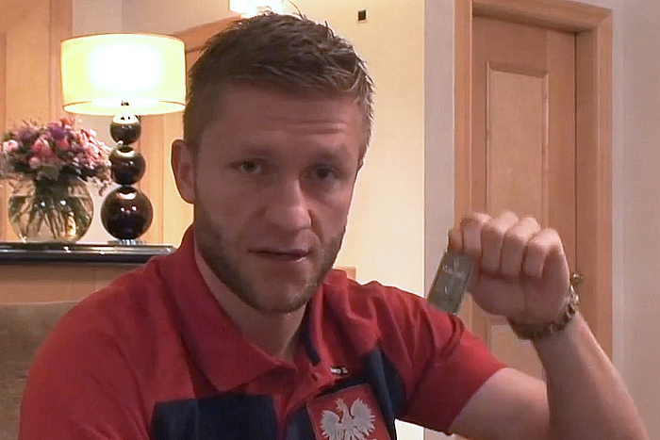

Slide 15
